Slide 1


Ricorsione
Francesco Guarnera
Image Processing Lab - iplab.dmi.unict.it francesco.guarnera@unict.it www.dmi.unict.it/fguarnera

Slide 2
Ricorsione
Quando una funzione chiama se stessa, sia direttamente che tramite altre funzioni, essa viene detta ricorsiva
es: il fattoriale è una funzione intrinsecamente ricorsiva:
  n! = n*(n - 1)!
ogni funzione ricorsiva può avere un'implementazione iterativa:
// implementazione ricorsiva
int fattoriale(int n)
{ if (n == 0) return 1;
else return n * fattoriale(n - 1);
}
// implementazione iterativa
fattoriale = 1;
for (int contatore = n; contatore >= 1; contatore --)
fattoriale *= contatore ;

Slide 3
Esempio: Prodotto di due numeri naturali
Prodotto di due numeri naturali a e b
Soluzione iterativa
prod(a,b) = a+a+a+…+a
Soluzione ricorsiva
prod(a,b) = a se b=1
prod(a,b) = a + prod(a, b-1) altrimenti
b volte

Slide 4
Ricorsione
Si può usare l’induzione matematica per convincersi che un programma ricorsivo si comporta correttamente:
Caso base: calcola direttamente 0! = 1
Altrimenti: assumendo che il programma calcoli k! per k<N (ipotesi induttiva), allora esso calcola N!
In pratica, il legame con l’induzione matematica ci dice che le funzioni ricorsive devono soddisfare due requisiti fondamentali:
Risolvere in modo esplicito il caso base
Ogni chiamata ricorsiva deve avere come argomenti valori più piccoli
int fattoriale(int n)
{ if (n == 0) return 1;
else return n * fattoriale(n - 1);
}

Slide 5
Ricorsione
Possiamo dimostrare la correttezza della seguente funzione puzzle?
int puzzle(int N){
if (N == 1) return 1;
if (N % 2 == 0)
return puzzle(N/2);
else
return puzzle(3*N+1);
}

Slide 6
Ricorsione
Possiamo dimostrare la correttezza della seguente funzione puzzle?
Se N è dispari la funzione chiama se stessa sull’argomento 3N+1, mentre se N è pari la funzione chiama se stessa su N/2. Non possiamo dimostrare per induzione che questo programma termina perché non tutte le chiamate ricorsive hanno come argomento valori più piccoli di quello dato.
int puzzle(int N){
if (N == 1) return 1;
if (N % 2 == 0)
return puzzle(N/2);
else
return puzzle(3*N+1);
}

Slide 7
Ricorsione e iterazione
Qualunque problema risolvibile ricorsivamente può essere risolto con un algoritmo iterativo;
  per ogni funzione ricorsiva se ne può trovare un’altra che fa la stessa cosa attraverso un ciclo (senza richiamare se stessa)
la ricorsione spesso produce soluzioni concettualmente più semplici
  la corrispondente soluzione iterativa sarà normalmente più efficiente, sia in termini di occupazione di spazio di memoria che in termini di tempo di computazione.

Slide 8
Svantaggi della Ricorsione
Spreco di tempo
  Ogni chiamata della funzione richiede per se un tempo di esecuzione (indipendente da cosa farà la funzione)
Spreco di memoria
  Ad ogni chiamata bisogna memorizzare nello stack una serie di registri e parametri
    Es. indirizzo dell’istruzione da seguire quando la funzione terminerà la sua esecuzione.
    Argomenti della funzione
    Variabili locali

Slide 9
Vantaggi della Ricorsione
i programmi sono più chiari, più semplici, più brevi e più facili da capire delle corrispondenti versioni iterative
il programma riflette la strategia di soluzione del problema
spesso la soluzione trovata può poi trasformarsi in una soluzione iterativa equivalente ma più efficiente

Slide 10
Esempio: sommare gli elementi di una lista
Soluzione ricorsiva
somma(v,i) = v[0] se i=0
v[i] + somma(v,i-1) altrimenti
Se v ha dimensione N, la prima chiamata sarà somma(v, N-1)

Slide 11
Esempio: elevamento a potenza
Soluzione ricorsiva: Pot(b,n)
Pot(b,0) = 1
Pot(b,n) = b * Pot(b,n-1))

Slide 12
Esempio: elevamento a potenza
Quanto costa calcolare ricorsivamente la potenza n-sima di un numero b?

Slide 13
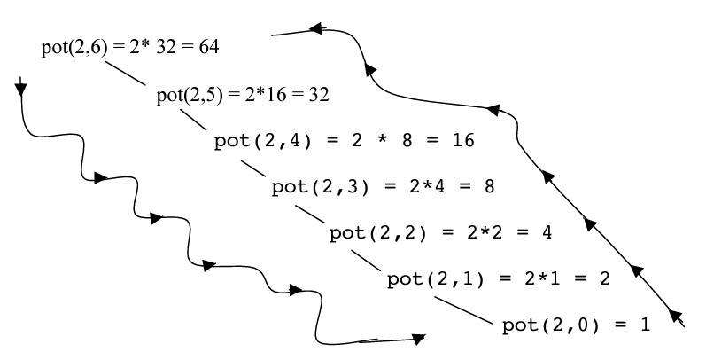
Esempio: elevamento a potenza
Quanto costa calcolare ricorsivamente la potenza n-sima di un numero b?
Si calcolano n prodotti e si occupa uno spazio di memoria proporzionale a n, perché si deve considerare lo spazio per le chiamate in sospeso.

Slide 14
Esempio: elevamento a potenza
La versione iterativa equivalente invece comporta l’esecuzione di n prodotti ma in spazio costante:
int potIter(int b, int n){
int ris = 1;
for (;0<n;n--)
ris = ris*b;
return ris;
}

Slide 15
Esempio: Serie di Fibonacci
0,1,1,2,3,5,8,13,21,44,…
Soluzione ricorsiva
fibonacci(0)=0
fibonacci(1)=1
fibonacci(n)=fibonacci(n-1)+fibonacci(n-2)
in modo ancora più compatto
fibonacci(n)=n if n=0,1
fibonacci(n)=fibonacci(n-1)+fibonacci(n-2) per n>=2

Slide 16
Esercizio
Individuare la sequenza di chiamate ricorsive dell’esecuzione della seguente chiamata di funzione, come visto nell’esempio dell’elevamento a potenza
fibonacci(5)

Slide 17
Serie di Fibonacci: soluzione iterativa
0,1,1,2,3,5,8,13,21,44,…
int fibonacci(int n)
{ int primo=0, secondo=1, temp;
if (n<=1) return n;
for (i=2; i<=n; i++)
{ temp=primo;
primo=secondo;
secondo=primo + temp;
}
return secondo;

Slide 18
Ricorsione indiretta
La funzione chiama se stessa non direttamente ma tramite una concatenazione di chiamate con altre funzioni.
Esempio
void A(int c)
{ if (c> 5) B(c);
cout << c << “ “;}
void B(int c)
{ A(--c); }
int main()
{
A(25);
}

Slide 19
Esercizio: Massimo Comune Divisore
(MCD)
Il MCD tra m ed n con m>n è lo stesso del MCD tra n ed il resto della divisione di m per n.
MCD(m,n)
n se n<=m e n è divisore di m MCD(m,n)= MCD(n,m) se m < n
MCD(n, resto di m diviso n) altrimenti

Slide 20
Esercizio: Massimo Comune Divisore
(MCD)
MCD(m,n)
m=r₀
n=r₁
r₀=r₁q₁+r₂ 0<r₂<r₁
r₁=r₂q₂+r₃ 0<r₃<r₂
…
r_{l-1}=r_{l}q_{l} 0<r_{l}<r_{l-1}
Determiniamo l

Slide 21
Esercizio: Massimo Comune Divisore
(MCD)
MCD(m,n)
m=r₀
n=r₁
r₀=r₁q₁+r₂ 0<r₂<r₁
r₁=r₂q₂+r₃ 0<r₃<r₂
…
r_{l-1}=r_{l}q_{l} 0<r_{l}<r_{l-1}
Determiniamo l

Slide 22
Esercizio: Calcolare la somma dei primi N numeri interi
Versione ricorsiva
1 se N=1
Sommatoria(N)=
N+Sommatoria(N-1) altrimenti

Slide 23
Esercizio: Calcolare la somma dei quadrati dei primi N numeri interi
Versione ricorsiva
1 se N=1
Sommatoria(N)=
N²+Sommatoria(N-1) altrimenti

Slide 24
Esercizio: definire una funzione ricorsiva per determinare il massimo in un array di N elementi

Slide 25
Esercizio: definire una funzione ricorsiva per determinare il massimo in un array di N elementi
N = 1
Max = v[0]

Slide 26
Esercizio: definire una funzione ricorsiva per determinare il massimo in un array di N elementi
N = 1
Max = v[0]
N > 1

Slide 27
Esercizio: definire una funzione ricorsiva per determinare il massimo in un array di N elementi
N = 1
Max = v[0]
N > 1
Max
Max

Slide 28
Esercizio: definire una funzione ricorsiva per determinare il massimo in un array di N elementi
Dimostrazione induttiva:
Caso base: se N = 1 allora max=v[0]
Altrimenti: se N>1 dividi l’array in due sottoarray di dimensioni inferiori ad N, trova il max tra i due sottoarray e restituisci il più grande dei due valori.

Slide 29
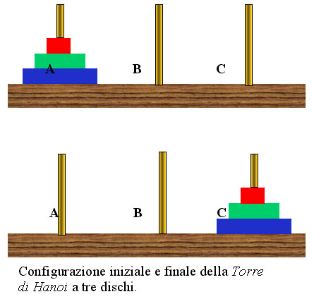
Torri di Hanoi
Abbiamo 3 pioli ed N dischi che possono essere inseriti nei pioli. I dischi hanno diversa dimensione e sono inizialmente sistemati in un piolo, dal più grande posto alla base (disco N) al più piccolo in cima (disco 1). L’obiettivo è quello di spostare la pila di dischi sul piolo più a destra rispettando le due regole seguenti:
Può essere spostato solo un disco per volta
Non è possibile mettere un disco più grande sopra uno più piccolo

Slide 30
Esempio: n=3

Slide 31
Situazione molto simile a quella iniziale!

Slide 32
Torri di Hanoi idee di base
Se n=1 spostare (l’unico) disco sul piatto finale
Se n>1
  Spostare n-1 dischi dal piatto iniziale al piatto centrale
  Spostare il disco più grande dal piatto iniziale al piatto finale
  Spostare gli n-1 dischi rimanenti dal piatto centrale al piatto finale
    Usando il piatto iniziale come piatto ausiliario

Slide 33
Esercizi
Implementare i seguenti algoritmi in maniera ricorsiva:
Sommare gli elementi di una lista
Trovare il massimo in una lista
Generare il n-esimo numero della serie di Fibonacci e stampare la sequenza fino ad n
Calcolare il MCD tra due interi dati in input
calcolare il numero di occorrenze di un carattere c in una stringa s
Dato il numero di dischi n risolvere il problema delle torri di Hanoi elencando le mosse da effettuare

Slide 34
Complessità
Quanti passi deve fare l’algoritmo per fermarsi?
Nel caso delle torri di hanoi
Num_Spostamenti(hanoi(n))=2(Num_Spostamenti(hanoi(n-1))) + 1
Dimostriamo che tale numero è 2^{n}-1

